Slide 1
KHOA HỌC 4

Slide 2

KHỞI ĐỘNG

Slide 3



Vai trò của âm thanh?
Âm thanh rất cần cho con người. Nhờ có âm thanh, chúng ta có thể học tập, nói chuyện với nhau, thưởng thức âm nhạc, báo hiệu,...
Việc ghi lại âm thanh có lợi ích gì?
Việc ghi lại âm thanh giúp cho chúng ta có thể nghe lại được những bài hát, đoạn nhạc hay,...; không phải nói đi nói lại nhiều lần một điều gì đó.
Nguyên nhân, tác hại của tiếng ồn?
Tiếng ồn đều do con người gây ra, làm ảnh hướng đến sức khỏe của con người.

Slide 4

Bài 45: Ánh sáng

Slide 5
HOẠT ĐỘNG 1
CÁC VẬT TỰ PHÁT RA ÁNH SÁNG
VÀ CÁC VẬT ĐƯỢC CHIẾU SÁNG

Slide 6
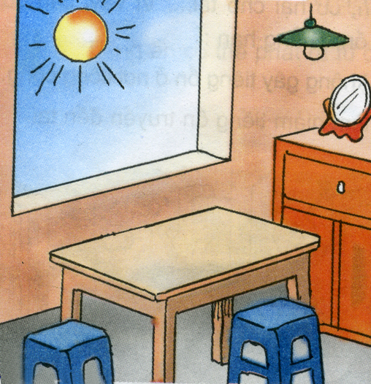
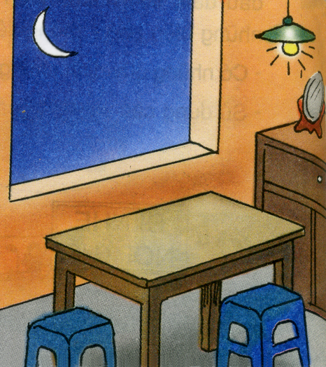
Quan sát tranh 1 và 2 ở SGK
1. Tranh nào ban ngày, tranh nào ban đêm? Vì sao em biết?
2. Kể tên những vật tự phát sáng và những vật được chiếu sáng
1
2

Slide 7

Vật tự phát sáng: mặt trời
Vật được chiếu sáng: bàn, ghế, gương, tủ, bóng đèn
1
Ban ngày

Slide 8

Vật tự phát sáng: ngọn đèn điện (khi có dòng điện chạy qua)
Vật được chiếu sáng: mặt trăng, bàn, ghế, gương, tủ, bóng đèn
2
Ban đêm

Slide 9
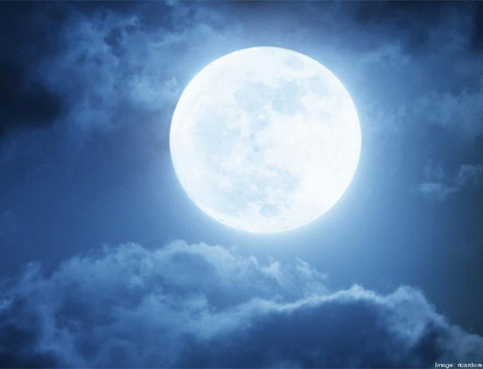
Tại sao mặt trăng được gọi là vật được chiếu sáng?
Vì mặt trăng được mặt trời chiếu sáng

Slide 10
Tranh
Vật tự phát sáng
Vật được chiếu sáng
1
Ban
ngày
  Bàn ghế, gương,
  quần áo, sách vở ......
  Mặt trời
Ngọn đèn điện (khi có dòng điện chạy qua)
2
Ban
đêm
Mặt trăng, gương, bàn ghế, tủ.....

Slide 11
Kết luận:
Ban ngày vật tự phát sáng duy nhất là Mặt trời còn tất cả mọi vật khác được Mặt trời chiếu sáng.
Ban ngày vật tự phát sáng duy nhất là gì? Còn tất cả mọi vật khác được cái gì chiếu sáng?.
Ban đêm vật tự phát sáng là đèn điện khi có dòng điện chạy qua, đom đóm….
Ban đêm vật tự phát sáng là vật gì?
Mọi vật mà chúng ta nhìn thấy ban đêm là do đèn chiếu sáng hoặc do ánh sáng phản chiếu từ Mặt trăng chiếu sáng.
Mọi vật mà chúng ta nhìn thấy ban đêm là do gì?

Slide 12

HOẠT ĐỘNG 2
Đường truyền của ánh sáng

Slide 13
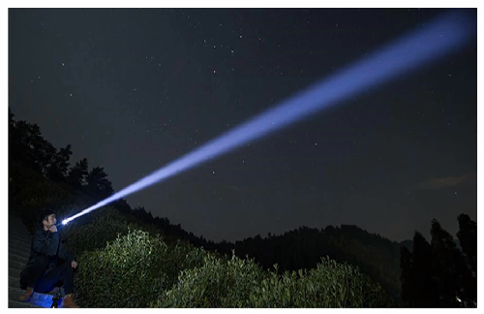
Quan sát thí nghiệm và cho biết: Ánh sáng được truyền đi như thế nào?
Ánh sáng được truyền đi theo đường thẳng.

Slide 14
HOẠT ĐỘNG 3
Sự truyền ánh sáng qua các vật

Slide 15
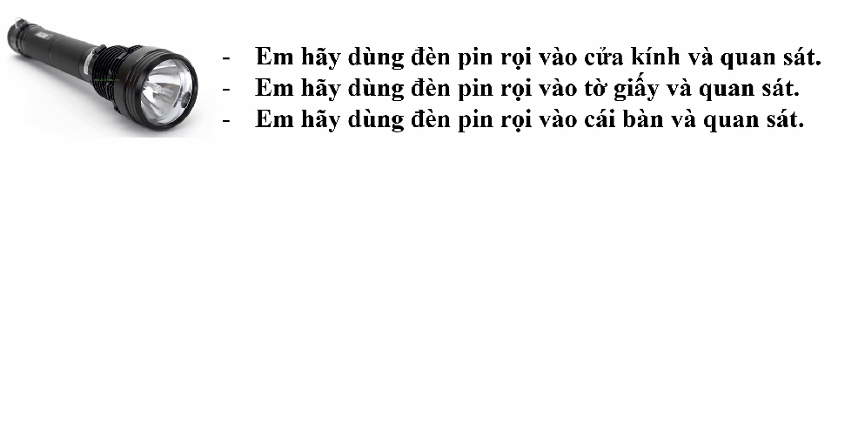
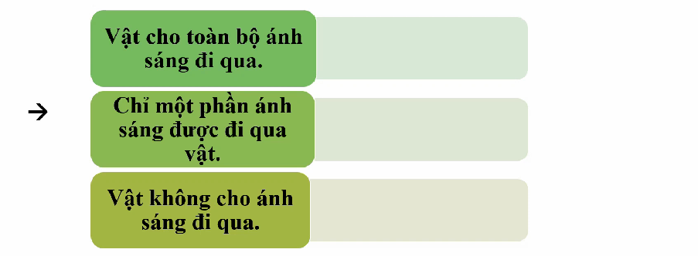
Em có nhận xét gì về việc truyền ánh sáng qua các vật?
Cửa kính
Tờ giấy
Gỗ

Slide 16
Các vật chỉ cho một phần ánh sáng đi qua
Các vật toàn bộ ánh sáng đi qua
Các vật không cho ánh sáng đi qua
Tấm kính thủy tinh trong, tấm nhựa kính trong,…
Tấm kính mờ, vải mỏng, thước kẻ bằng nhựa trong,…
Tấm bìa, quyển vở, quyển sách, tấm ván, viên gạch,…

Slide 17
HOẠT ĐỘNG 4
Khi nào ta nhìn thấy một vật?

Slide 18
???
Khi nào ta nhìn thấy một vật?

Slide 19
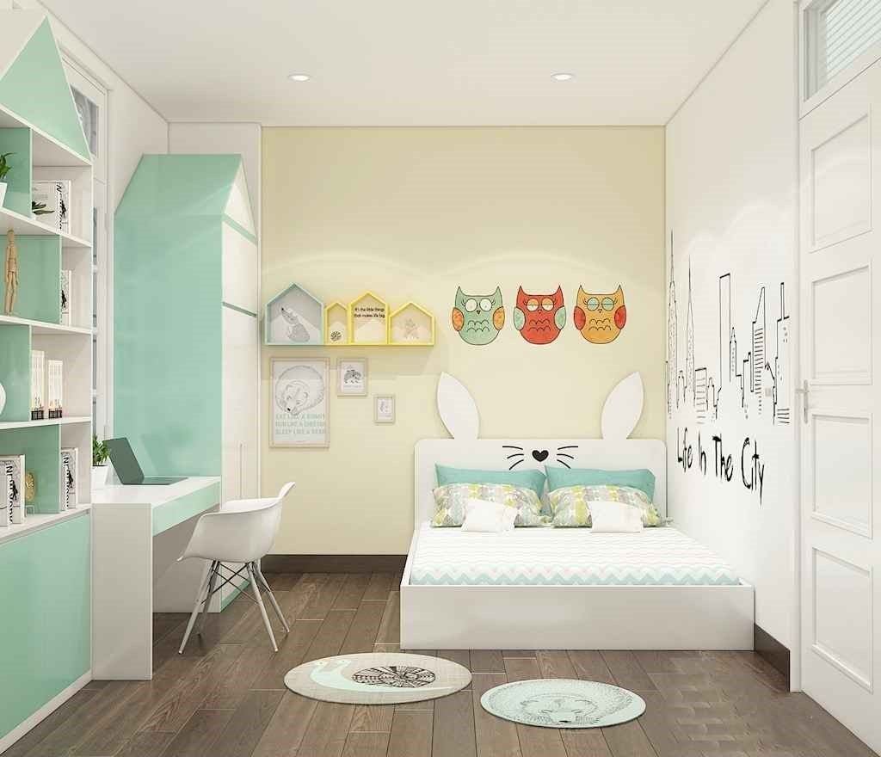
- Vào buổi tối khi đi vào phòng ngủ, em có nhìn thấy vật?
- Bật đèn lên, em có nhìn thấy vật?

Slide 20
Vật đó tự phát ra ánh sáng
Mắt ta nhìn thấy vật khi nào? (Em hãy chọn phương án đúng)
Có ánh sáng từ vật đó truyền tới mắt
Không có vật gì che mắt ta
Vật đó ở gần mắt…

Slide 21
Ta chỉ nhìn thấy vật khi có ánh sáng từ vật đó truyền tới mắt ta
???

Slide 22
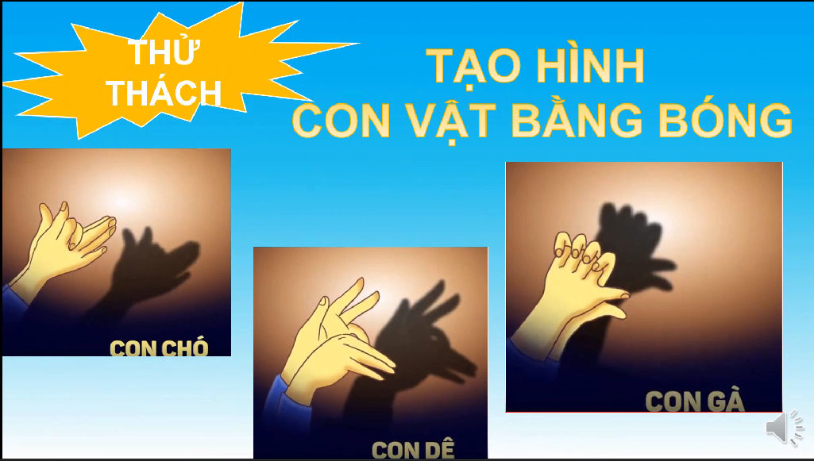

Slide 23
Ta nhìn thấy vật khi nào?
Ta chỉ nhìn thấy vật khi có ánh sáng từ vật đó truyền tới mắt.
Ánh sáng được truyền đi như thế nào?
Ánh sáng được truyền theo đường thẳng.

Slide 24


